Slide 1
湖南省新冠肺炎疫情防控
志愿者培训
---个人防护篇
湖南省疾病预防控制中心

Slide 2
目录
个人防护装备介绍
个人防护分级
穿脱防护服

Slide 3
一、个人防护装备介绍

Slide 4
个人防护装备
在工作过程中为防御物理、化学、生物等外界因素伤害所穿戴、配备和使用的各种护品的总称。
重要个人防护装备
包括工作帽、医用外科口罩、医用防护口罩、手套、防护服、隔离衣、护目镜或防护面屏、防水靴套和胶靴等。

Slide 5
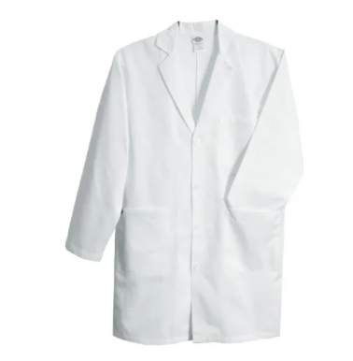
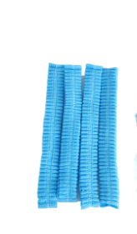
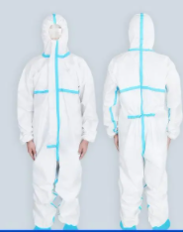
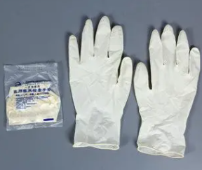
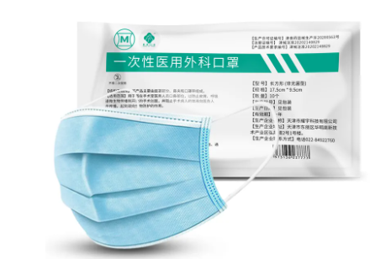
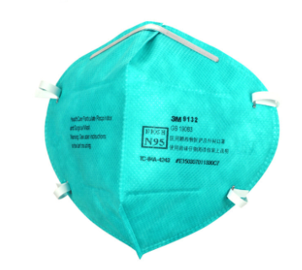
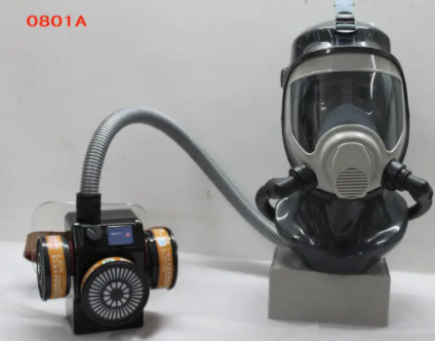
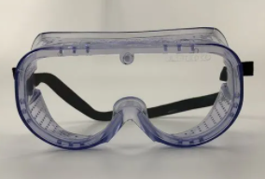
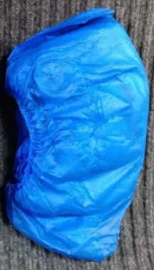
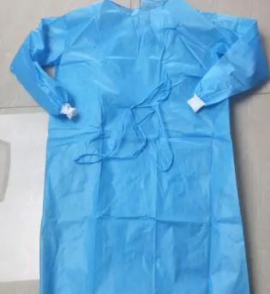
序号 | 个人防护装备
1 | 工作服
2 | 一次性工作帽
3 | 一次性手套
4 | 防护服
5 | 一次性医用外科口罩
6 | 医用防护口罩
7 | 动力送风过滤式呼吸器
8 | 防护面屏或护目镜
9 | 防水靴套
10 | 一次性隔离衣
1
2
3
4
5
6
7
8
9
10

Slide 6
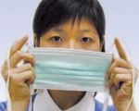
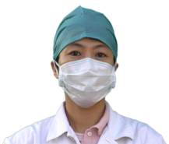

一、医用外科口罩
适用范围：常态化疫情防控下，长时间处于人员密集且不通风的场所应当使用。适用于一级防护。
要求需正确佩戴。污染或潮湿时随时更换。
✔
医用外科口罩

Slide 7
医用外科口罩的佩戴方法
医用外科口罩的佩戴方法
将口罩罩住鼻、口及下巴，口罩下方带系于颈后,上方带系于头顶中部。
将双手指尖放在鼻夹上，从中间位置开始，用手指向内按压，并逐步向两侧移动，根据鼻梁形状塑造鼻夹。
调整系带的松紧度。
注意事项：
不应一只手捏鼻夹
外科口罩一次性使用（有效防护时间4小时）。
口罩潮湿、受到患者血液、体液污染后，应及时更换。

Slide 8
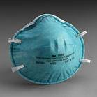
二、医用防护口罩
适用范围：进入污染区域或进行相关操作时（特定人群在进行诊疗操作、实验室检测、尸体处理、转运等工作时），应合理选择佩戴。每次佩戴前应做气密性检查。脱摘多个或更换防护装备时，应最后摘除呼吸防护装备。适用于二级防护。
  一般4小时更换，污染或潮湿时随时更换。
  其他区域和在其他区域的诊疗操作，原则上不使用。

Slide 9
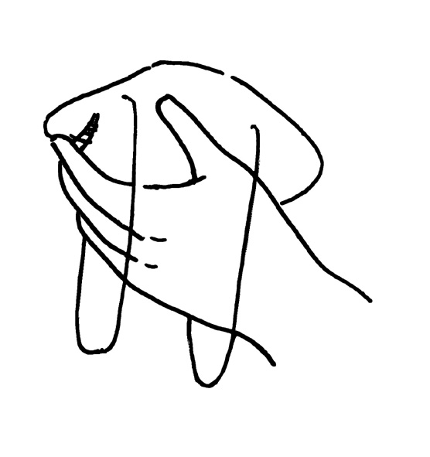
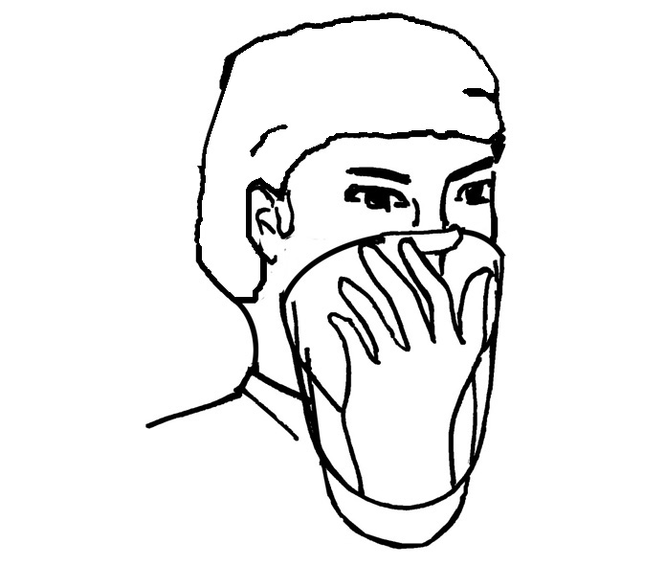
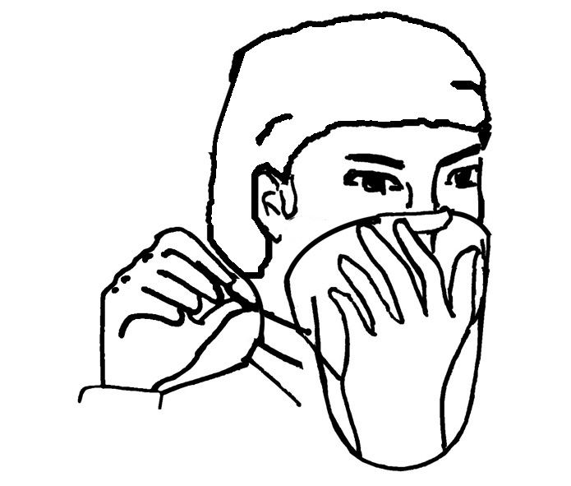
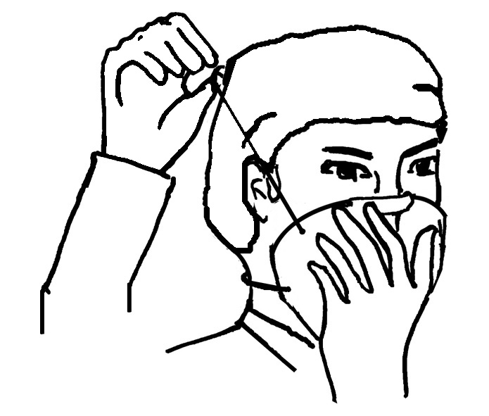
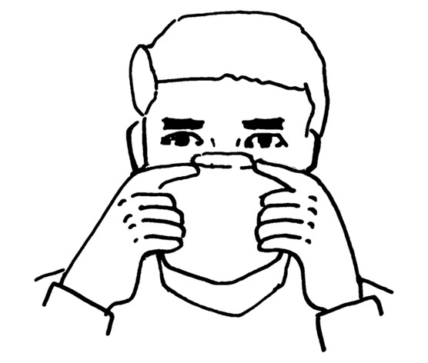
佩戴方法
一手托住防护口罩，有鼻夹的一面背向外
将防护口罩罩住鼻、口及下巴,鼻夹部位向上紧贴面部
用另一只手将下方系带拉过头顶,放在颈后双耳下
将双手指尖放在金属鼻夹上，从中间位置开始，用手指向内按鼻夹，并分别向两侧移动和按压，根据鼻梁的形状塑造鼻夹
再将上方系带拉至头顶中部

Slide 10
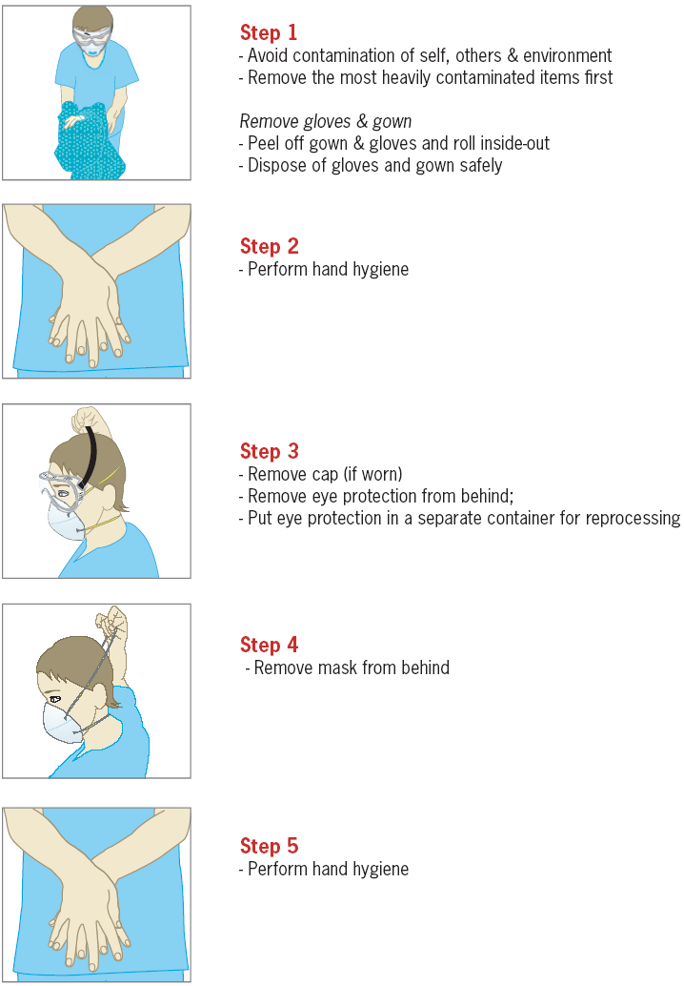
摘防护口罩的方法
不要接触口罩前面（污染面）
先解开下面的系带，再解开上面的系带
用手仅捏住口罩的系带丢至医疗废物容器内
实施
手卫生

Slide 11
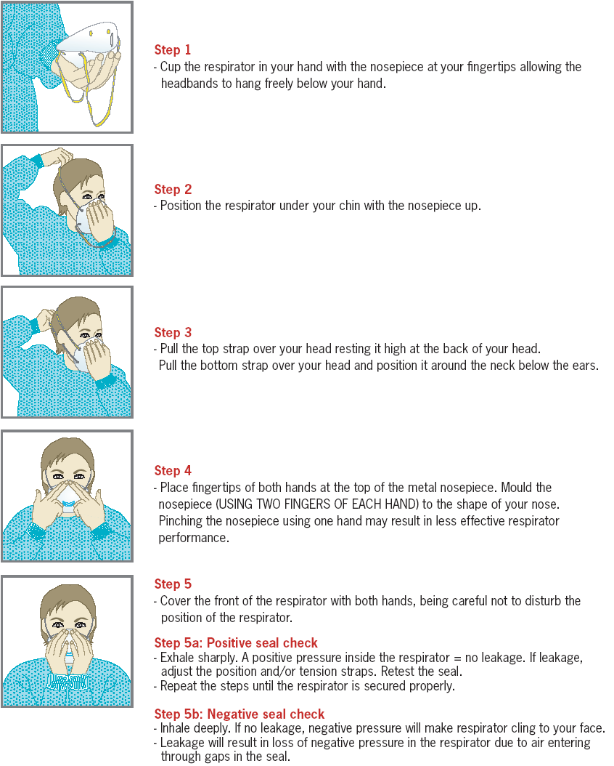
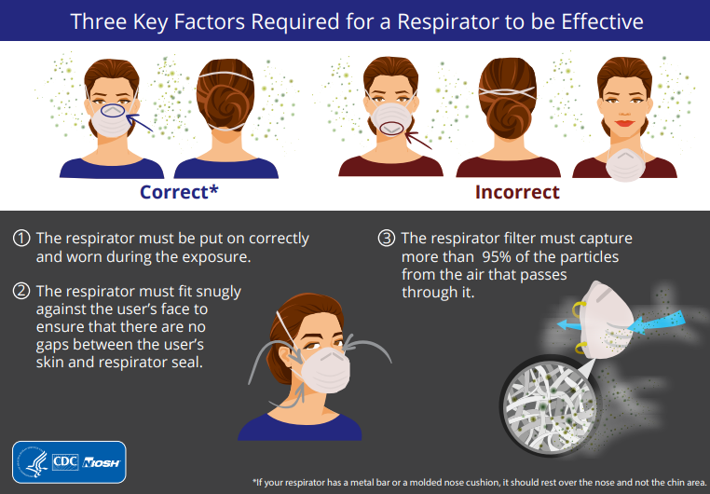
注意事项：
不应一只手捏鼻夹。
每次佩戴医用防护口罩应进行密合性检查。检查方法：将双手完全盖住防护口罩，快速的呼气，若鼻夹附近有漏气应调整鼻夹，若漏气位于四周，应调整到不漏气为止。
密合性检查
用力呼气，呼吸器内部正压= 无泄漏， 如果有泄漏，调整位置并且/或 拉紧呼吸器的带子，然后重新测试。
重复操作直到呼吸器的密封性达到要求。
深吸气，如果没有泄漏，负压将会使呼吸器贴向你的面部，泄漏将导致空气通过密封的空隙进入。

Slide 12
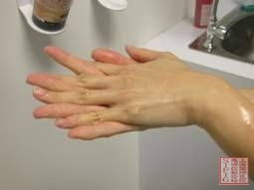
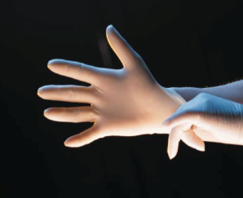

三、手套
适用范围：
特定人群进入污染区域或进行相关操作时（特定人群在进行诊疗操作、实验室检测、尸体处理、转运等工作时），根据工作内容，佩戴橡胶、丁腈等材质手套。在接触不同患者或手套破损时，应及时消毒，更换手套，并进行手卫生。
需正确穿戴和摘脱，注意及时更换手套。
禁止戴手套离开诊疗区域。
戴手套不能取代手卫生。
戴手套不等于洗手！

Slide 13

四、护目镜
适用范围：进入污染区域或进行相关操作时（特定人群在进行诊疗操作、实验室检测、尸体处理、转运等工作时），眼睛、眼结膜及面部有被血液、体液、分泌物、排泄物及液体喷溅等污染的风险时，应佩戴防护面屏或护目镜。重复使用的防护面屏或护目镜每次使用后，应及时进行消毒干燥，卫生保存备用，防止二次污染。适用于二级防护。

Slide 14
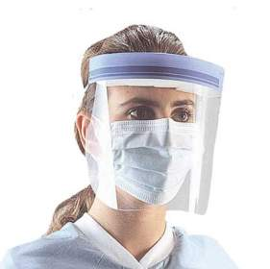
五、防护面罩/防护面屏
适用范围：同护目镜。
护目镜和防护面罩/防护面屏不需同时使用。

Slide 15
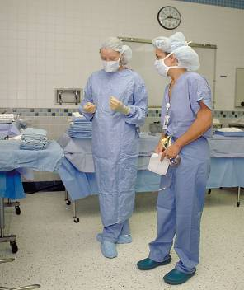
六、隔离衣
适用范围：适用于一级防护。
一次性隔离衣不得重复使用。
如使用可复用的隔离衣，使用后按规定消毒后方可使用。
禁止穿着隔离衣离开上述区域。

Slide 16
七、防护服
适用范围：进入医学观察区采集核酸样本时，场所消毒时。
隔离留观病区（房）、隔离病区（房）、隔离重症监护病区（房）使用。
防护服不得重复使用。
禁止戴着医用防护口罩和穿着防护服离开上述区域。
其他区域和在其他区域的诊疗操作原则上不使用防护服。

Slide 17
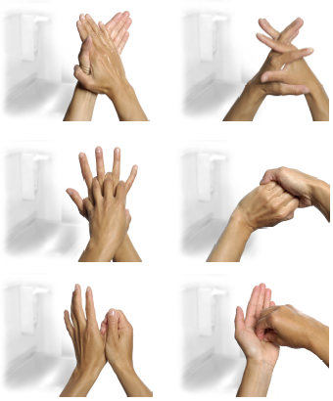
八、速干手消毒剂
适用范围：
医务人员诊疗操作过程中，手部未见明显污染时使用，全院均可使用。
集中隔离点的所有区域可使用。
  取适量的速干手消毒剂于掌心，双手相互揉搓覆盖整个双手表面。
  严格按照医务人员洗手揉搓的步骤进行揉搓。
  双手干燥后，手即达到安全的要求。
15~20秒

Slide 18
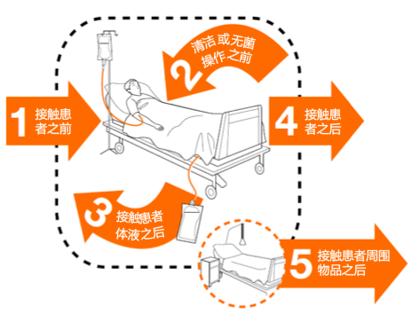
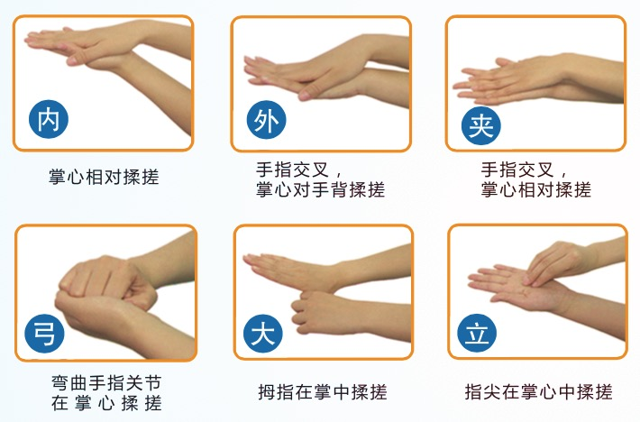
严格执行手卫生
  手卫生指征
重要增加指征：
1、穿戴防护用品前
2、脱摘防护用品前、中、后
3、进食饮水前
4、便前便后
两
前
三
后
接触患者前
清洁/无菌操作前
接触患者后
接触患者血液、体液后
接触患者周围环境后
  手卫生步骤（六步洗手法）
内、外、夹、弓、大、立（至少15秒）
戴手套不等于洗手！

Slide 19
二、个人防护分级

Slide 20
一级防护:
1. 一级防护要求：日常工作防护，穿工作服、戴一次性使用帽子、戴一次性医用外科口罩、穿一次性使用隔离衣、戴一次性使用手套。
2.一级防护适用范围：污染区以外的安保、保洁、维护秩序、标本运送等工作人员。

Slide 21
二级防护:
1. 二级防护要求：穿工作服、戴一次性使用帽子、戴N95防护口罩、戴护目镜或防护面罩、穿一次性医用防护服、穿一次性防护鞋套、戴一次性使用手套
2.二级防护适用范围：集中隔离点、中、高风险地区工作人员；标本采集人员；对新冠肺炎感染场所消毒人员；对新冠肺炎感染者进行转运人员；进入新冠肺炎感染者隔离病房人员。

Slide 22
三级防护:
1. 三级防护要求：穿工作服、戴一次性使用帽子、穿一次性医用防护服、穿一次性防护鞋套、戴一次性使用手套、戴全面型呼吸防护器
2.三级防护适用范围：有条件的医疗机构在为疑似或确诊患者实施可产生气溶胶操作、手术、新冠病毒核酸检测时可采用三级防护；为疑似或确诊患者实施尸体解剖时采用三级防护。

Slide 23
三、穿脱防护服

Slide 24
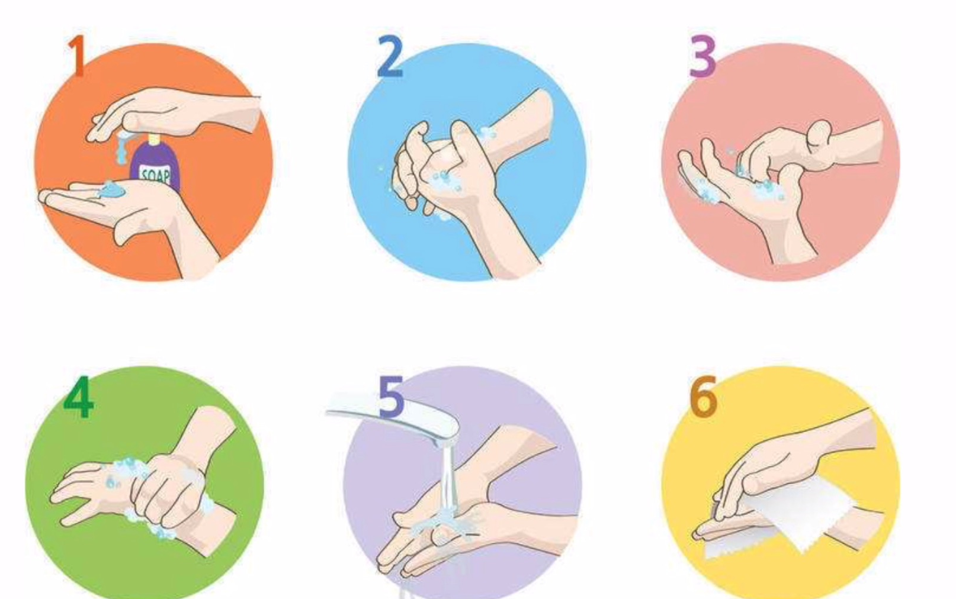
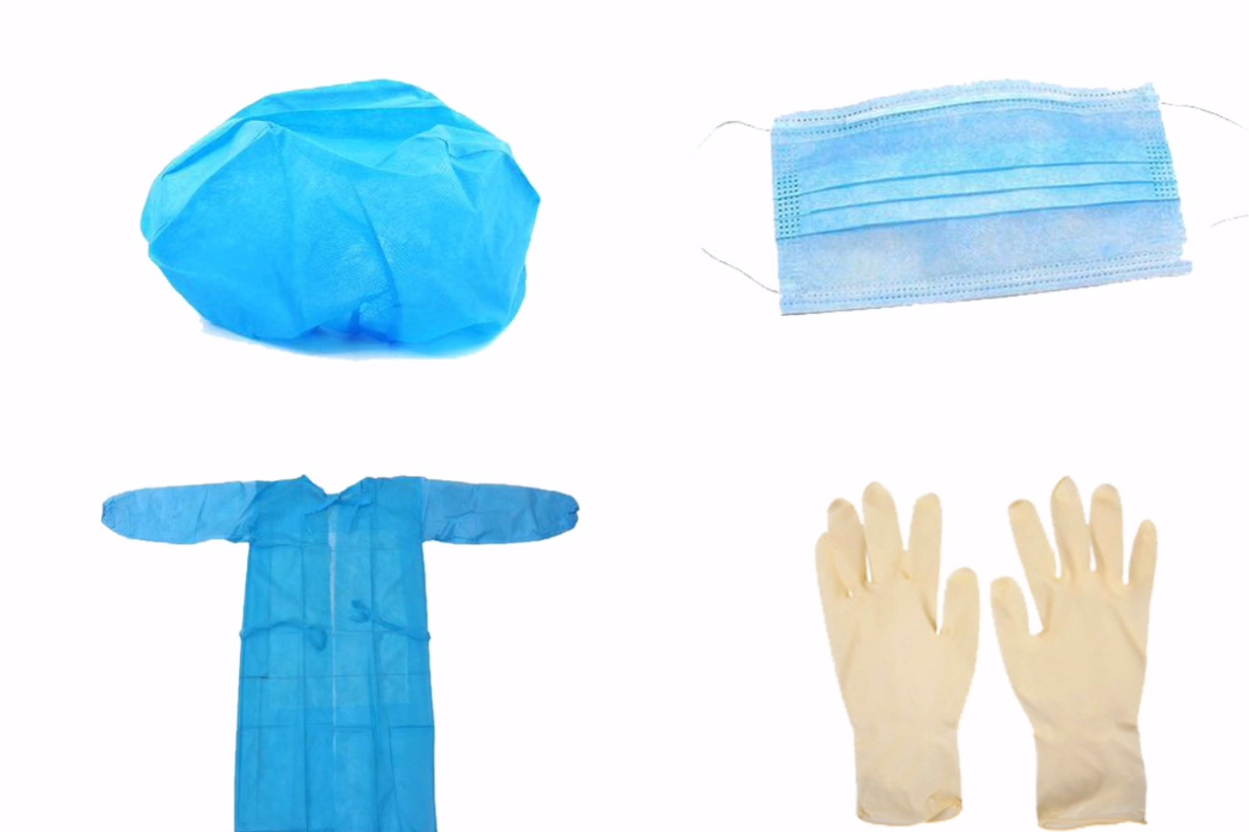
一级防护防护用具穿戴流程
步骤一：更换工作服
脱去项链、戒指、耳环、手镯等饰品，换好工作服，进行卫生手消毒，并选择正确的个人防护用具

Slide 25
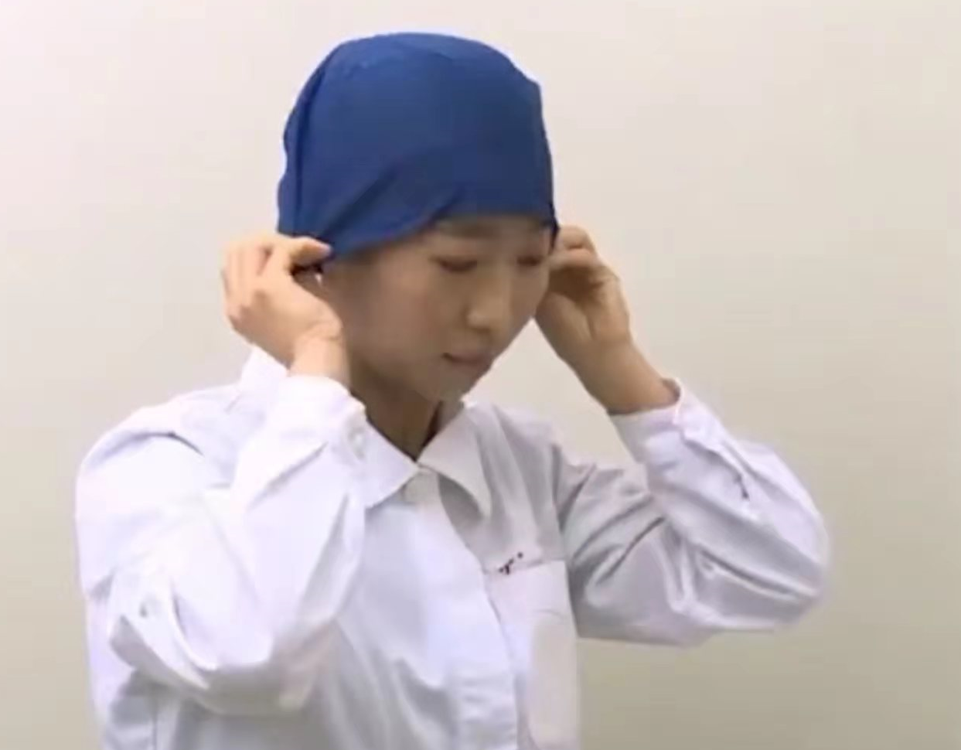
一级防护防护用具穿戴流程
步骤二：戴一次性使用帽子
注意尽量避免头发外漏，女性长发者需盘好头发，刘海向上梳理，将帽子由额前罩于头部

Slide 26
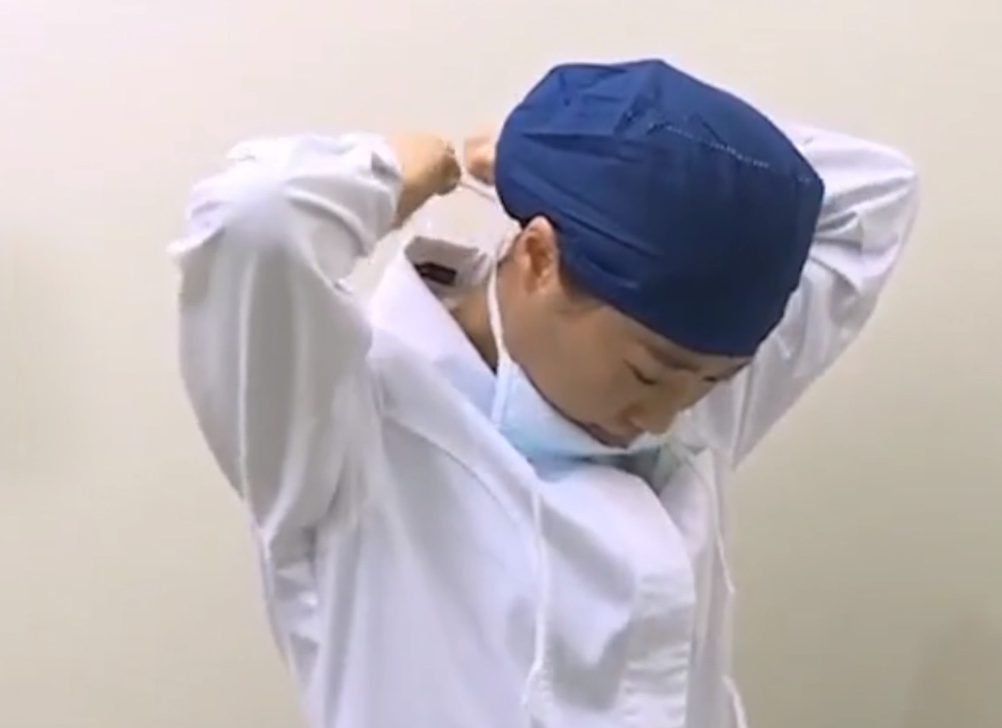
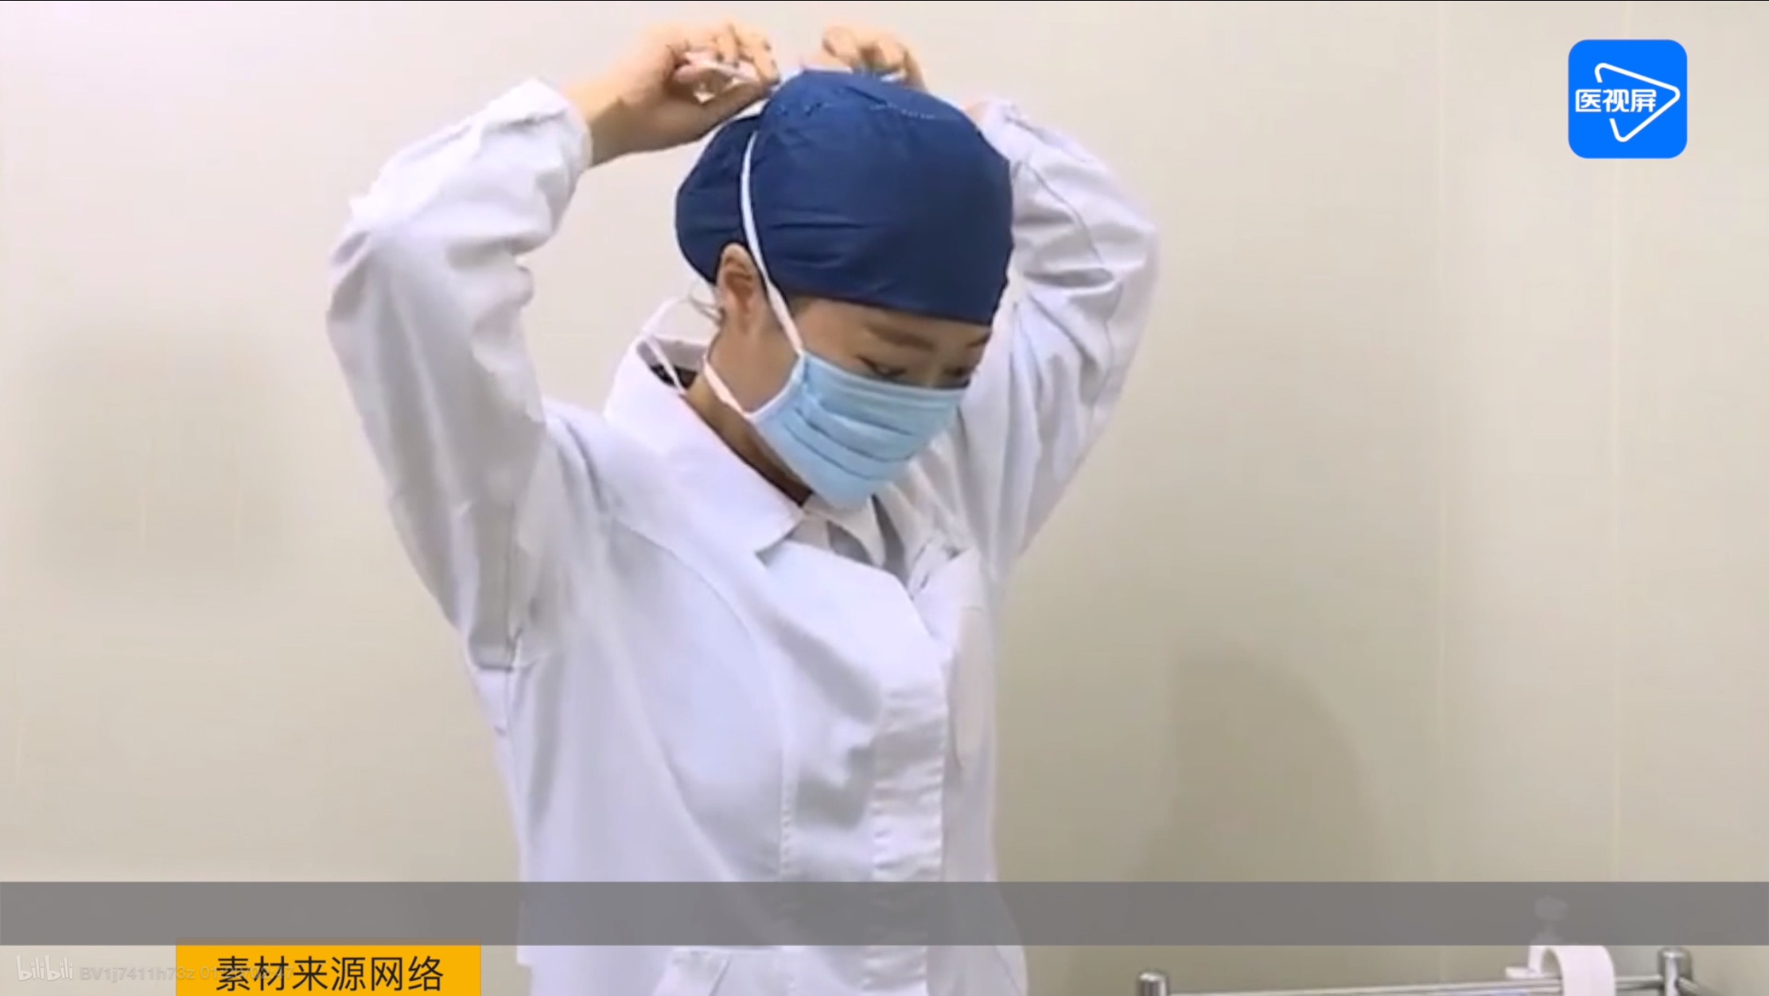
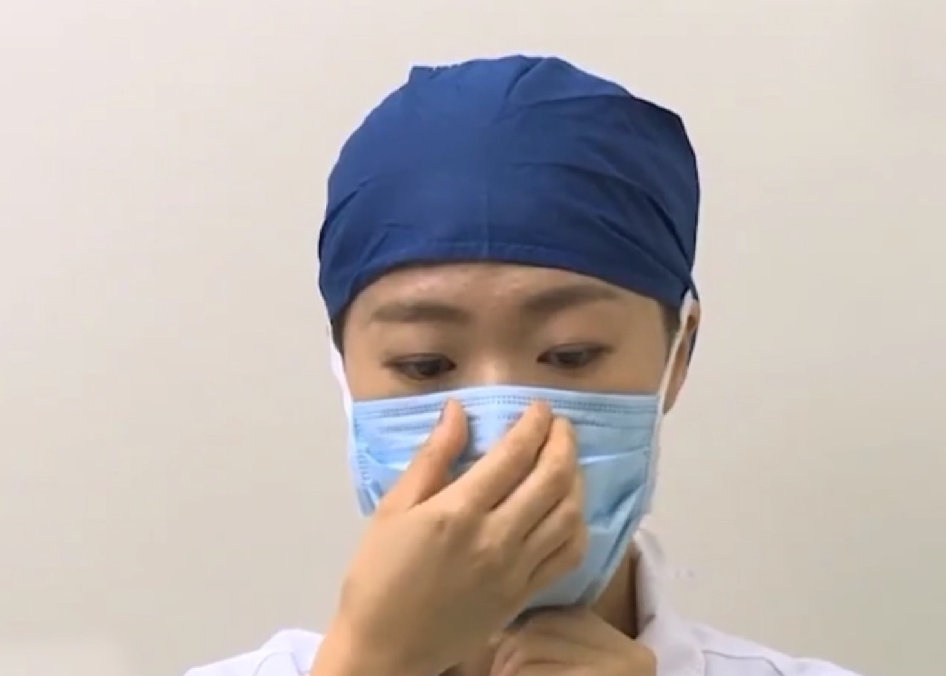
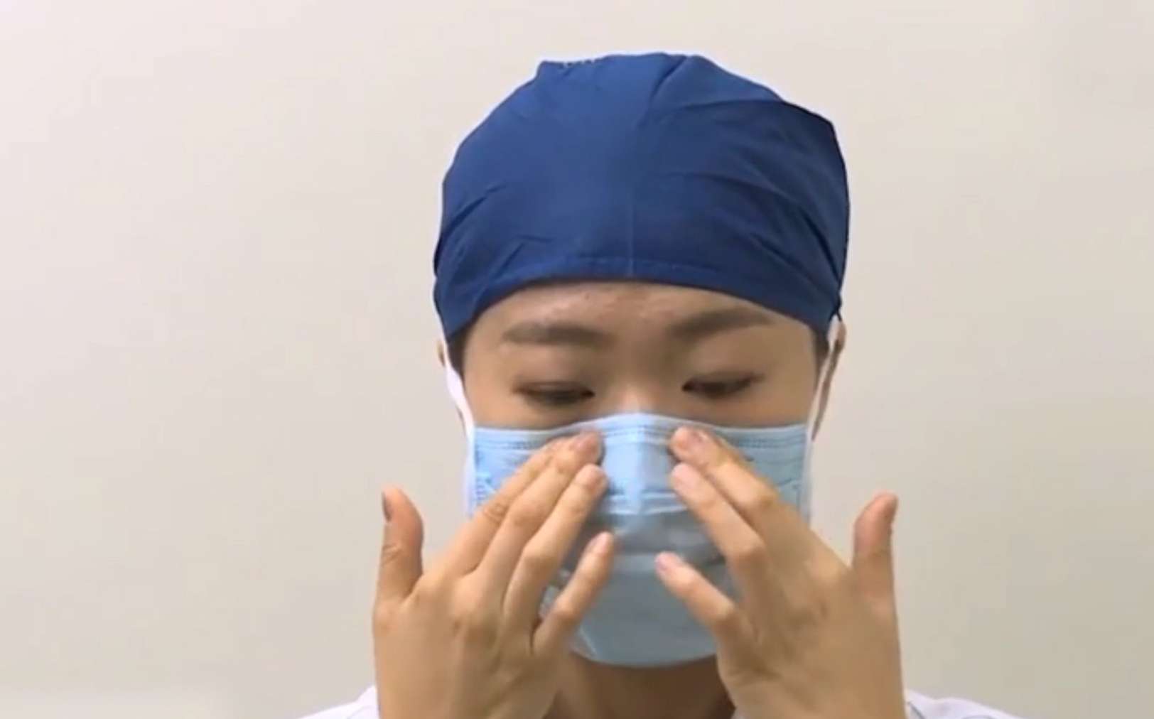
一级防护防护用具穿戴流程
步骤三：戴一次性外科口罩
取出口罩，口罩有颜色的一面向外，将口罩罩住口鼻、下巴，将口罩下方带系于颈后，上方带系于头顶中部，将双手指尖放在鼻夹上，从中间位置开始，用手指向内按压，并逐步向两侧移动，根据鼻梁形状塑造鼻夹

Slide 27
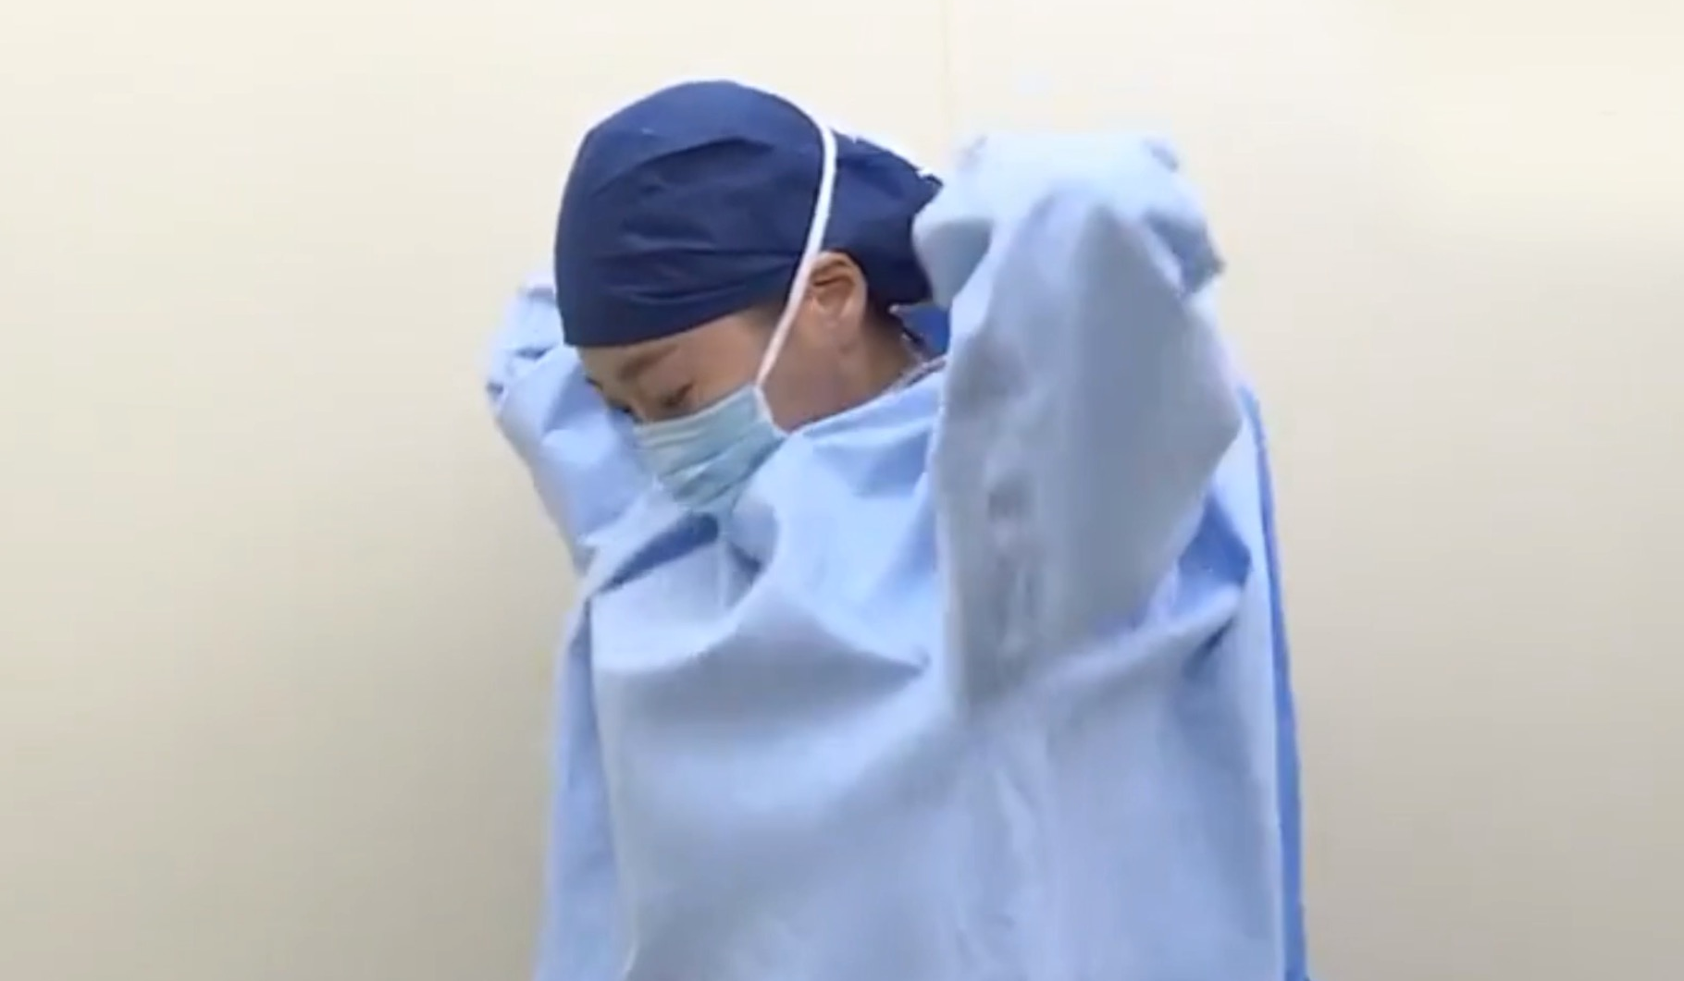
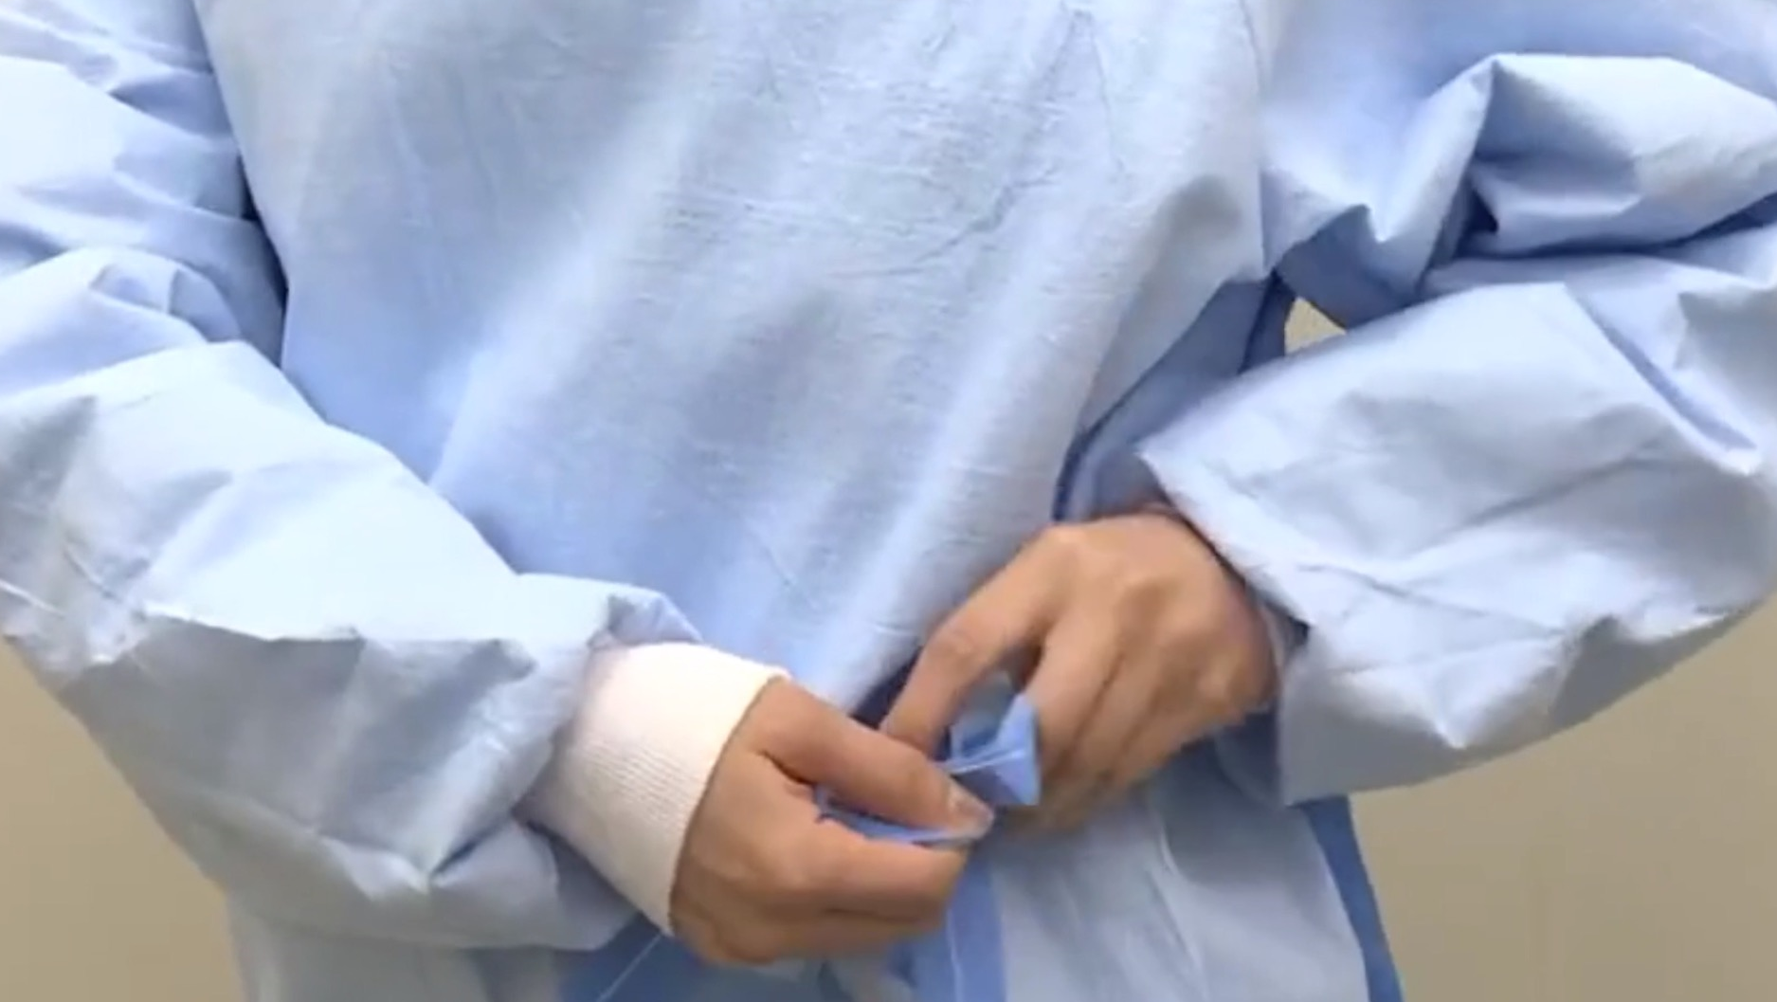
一级防护防护用具穿戴流程
步骤四：穿一次性隔离衣
对其衣襟，系紧系带。两手持衣领，由衣领中央顺着边缘系好领口，将隔离衣边缘对齐并系紧

Slide 28
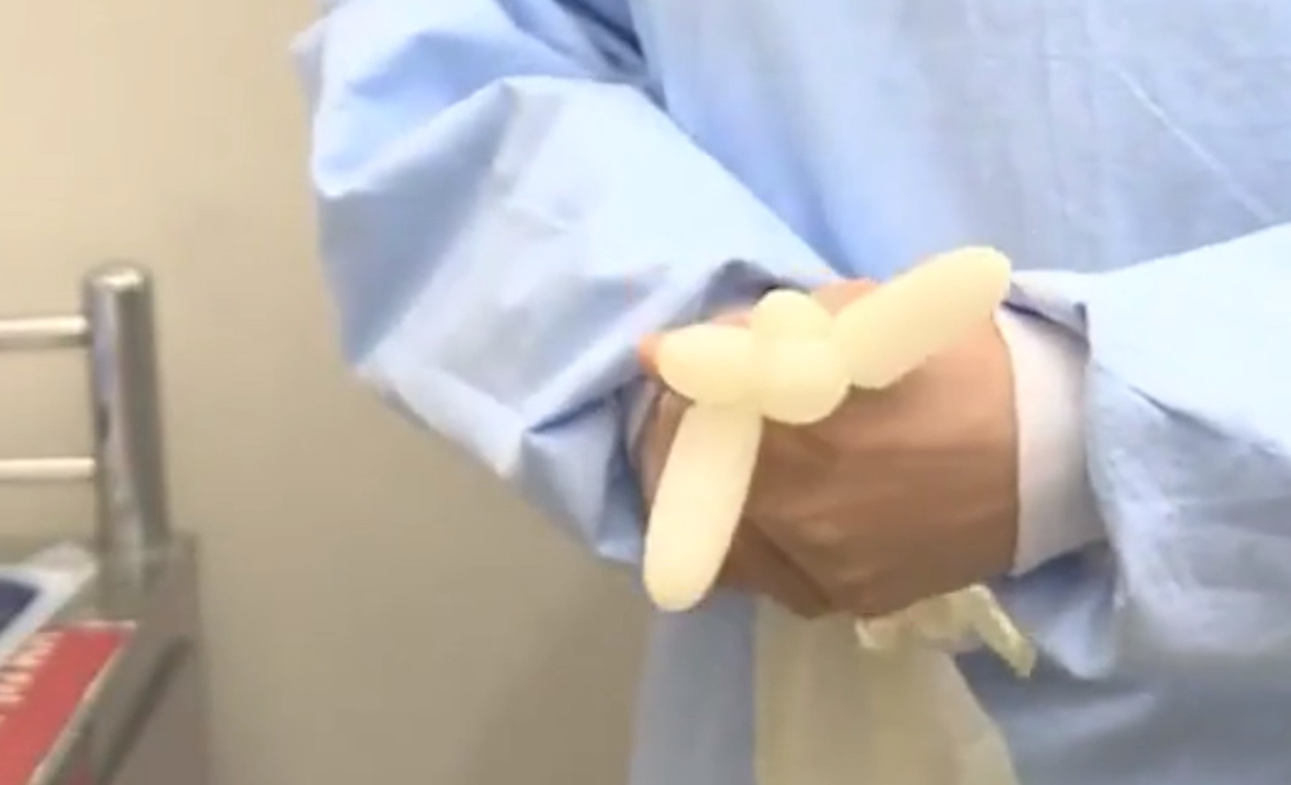
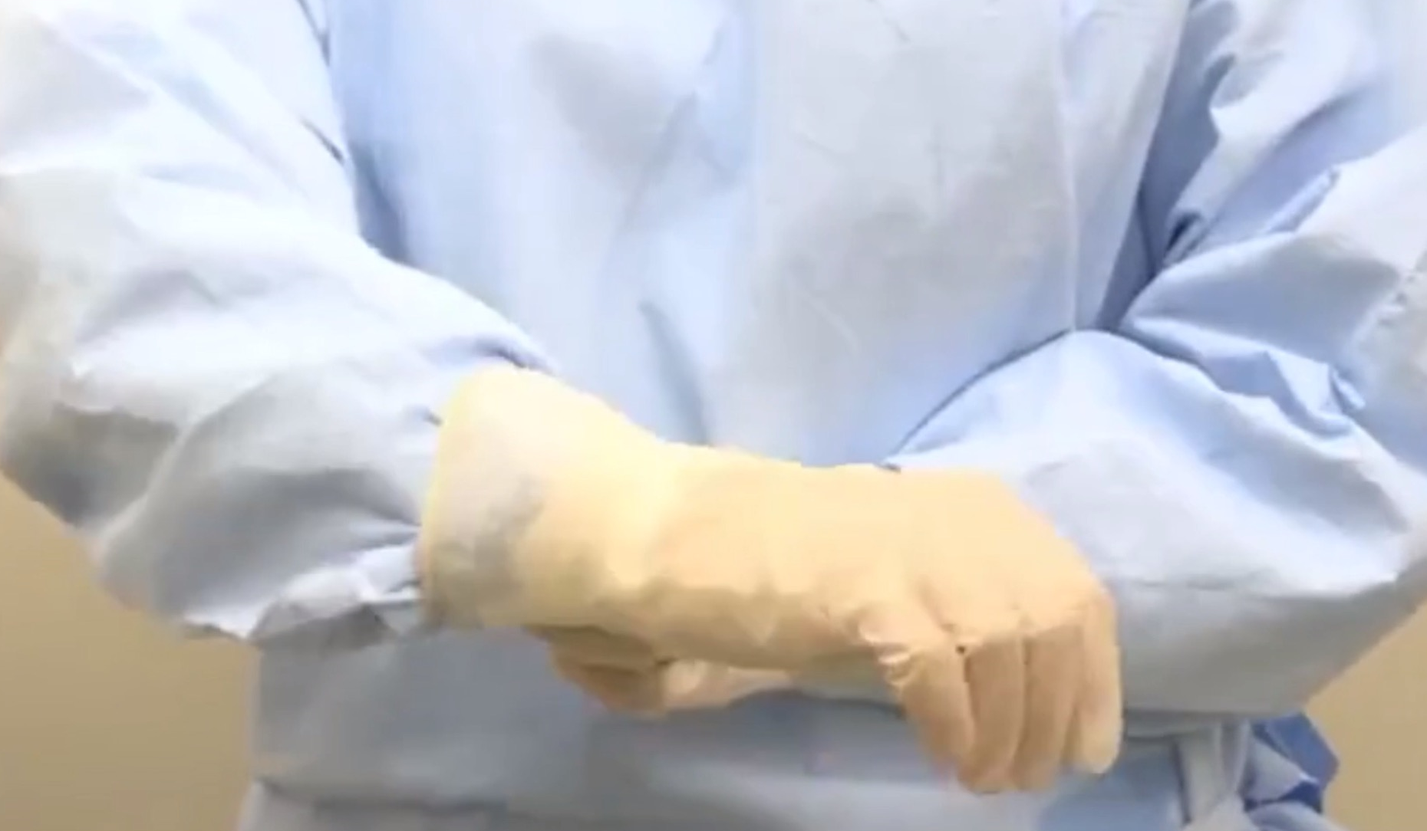
一级防护防护用具穿戴流程
步骤五：戴一次性使用手套
检查手套是否破损，穿戴调整合适

Slide 29
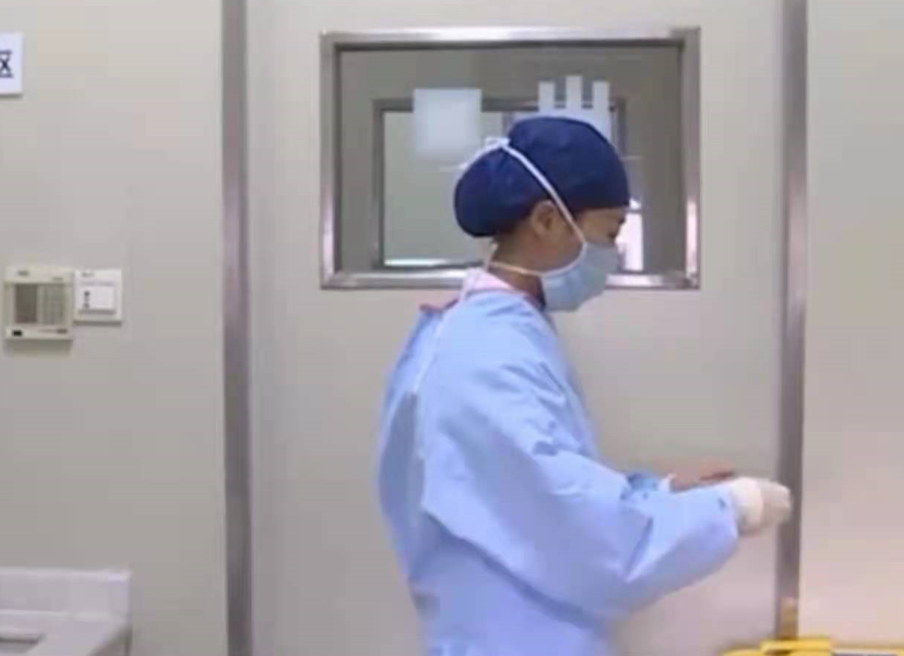
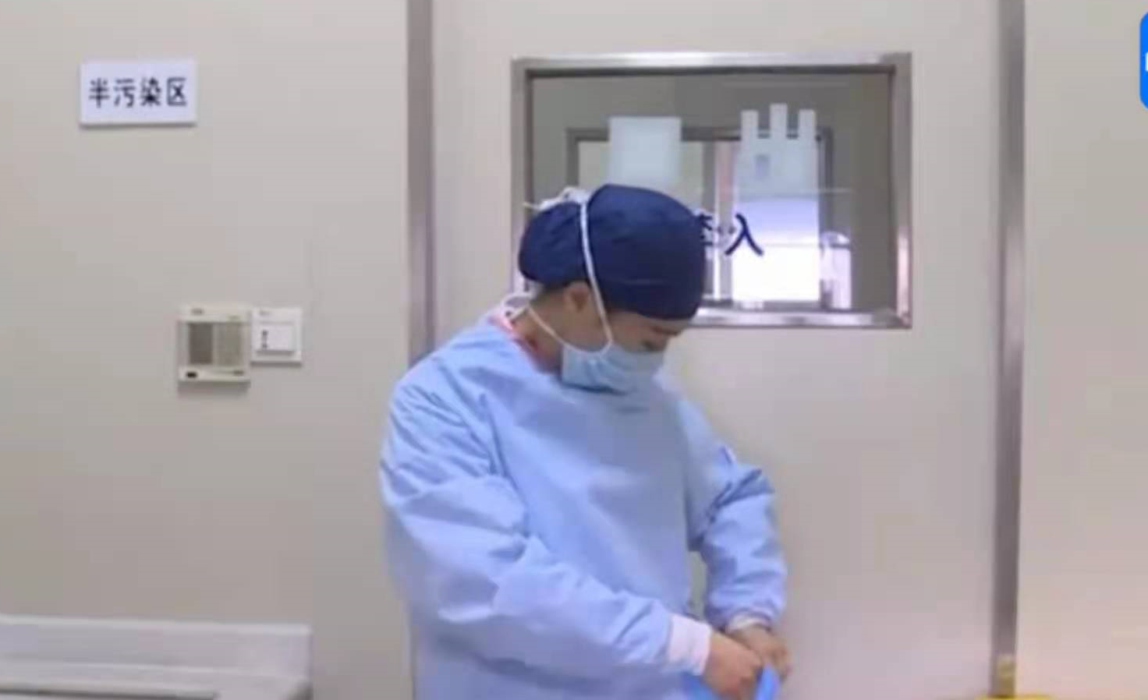
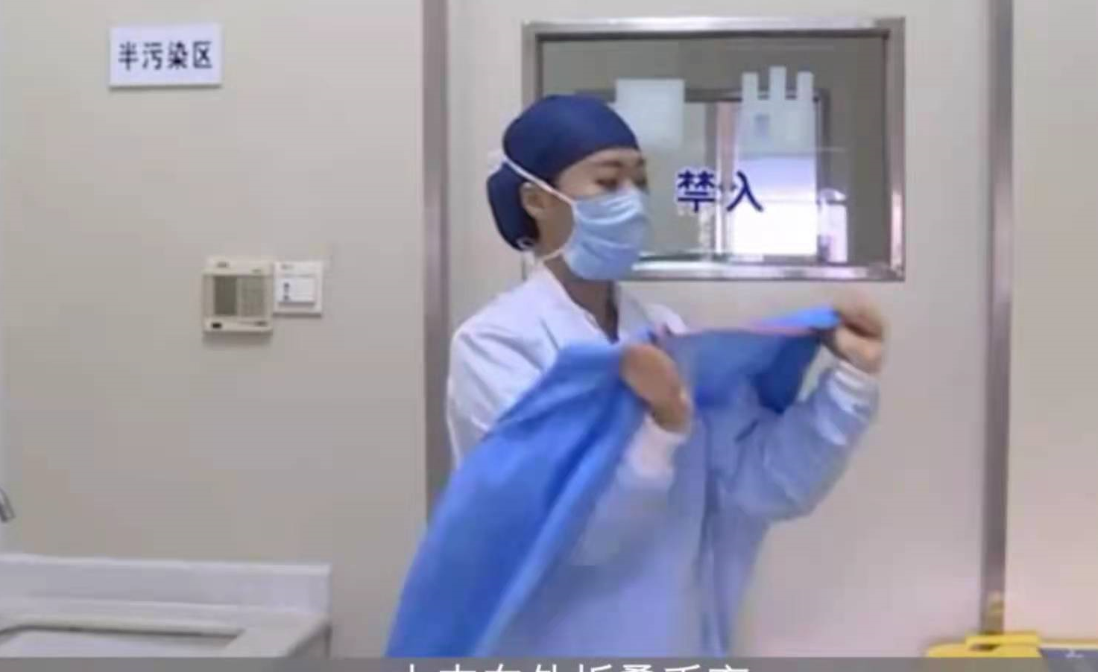
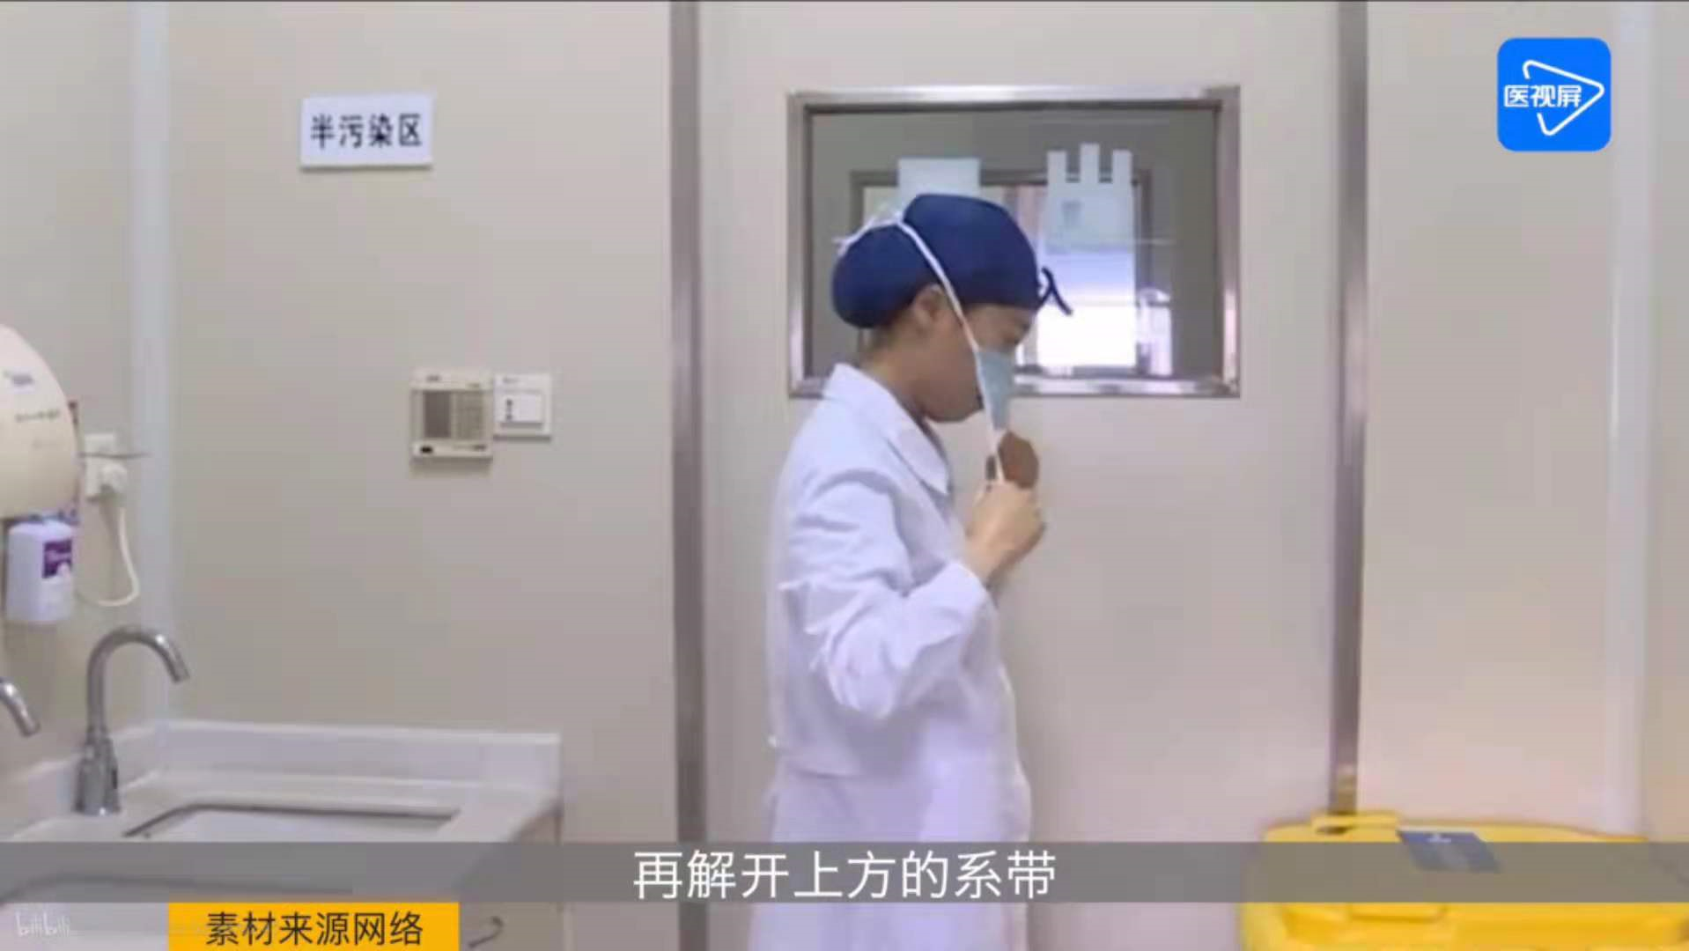
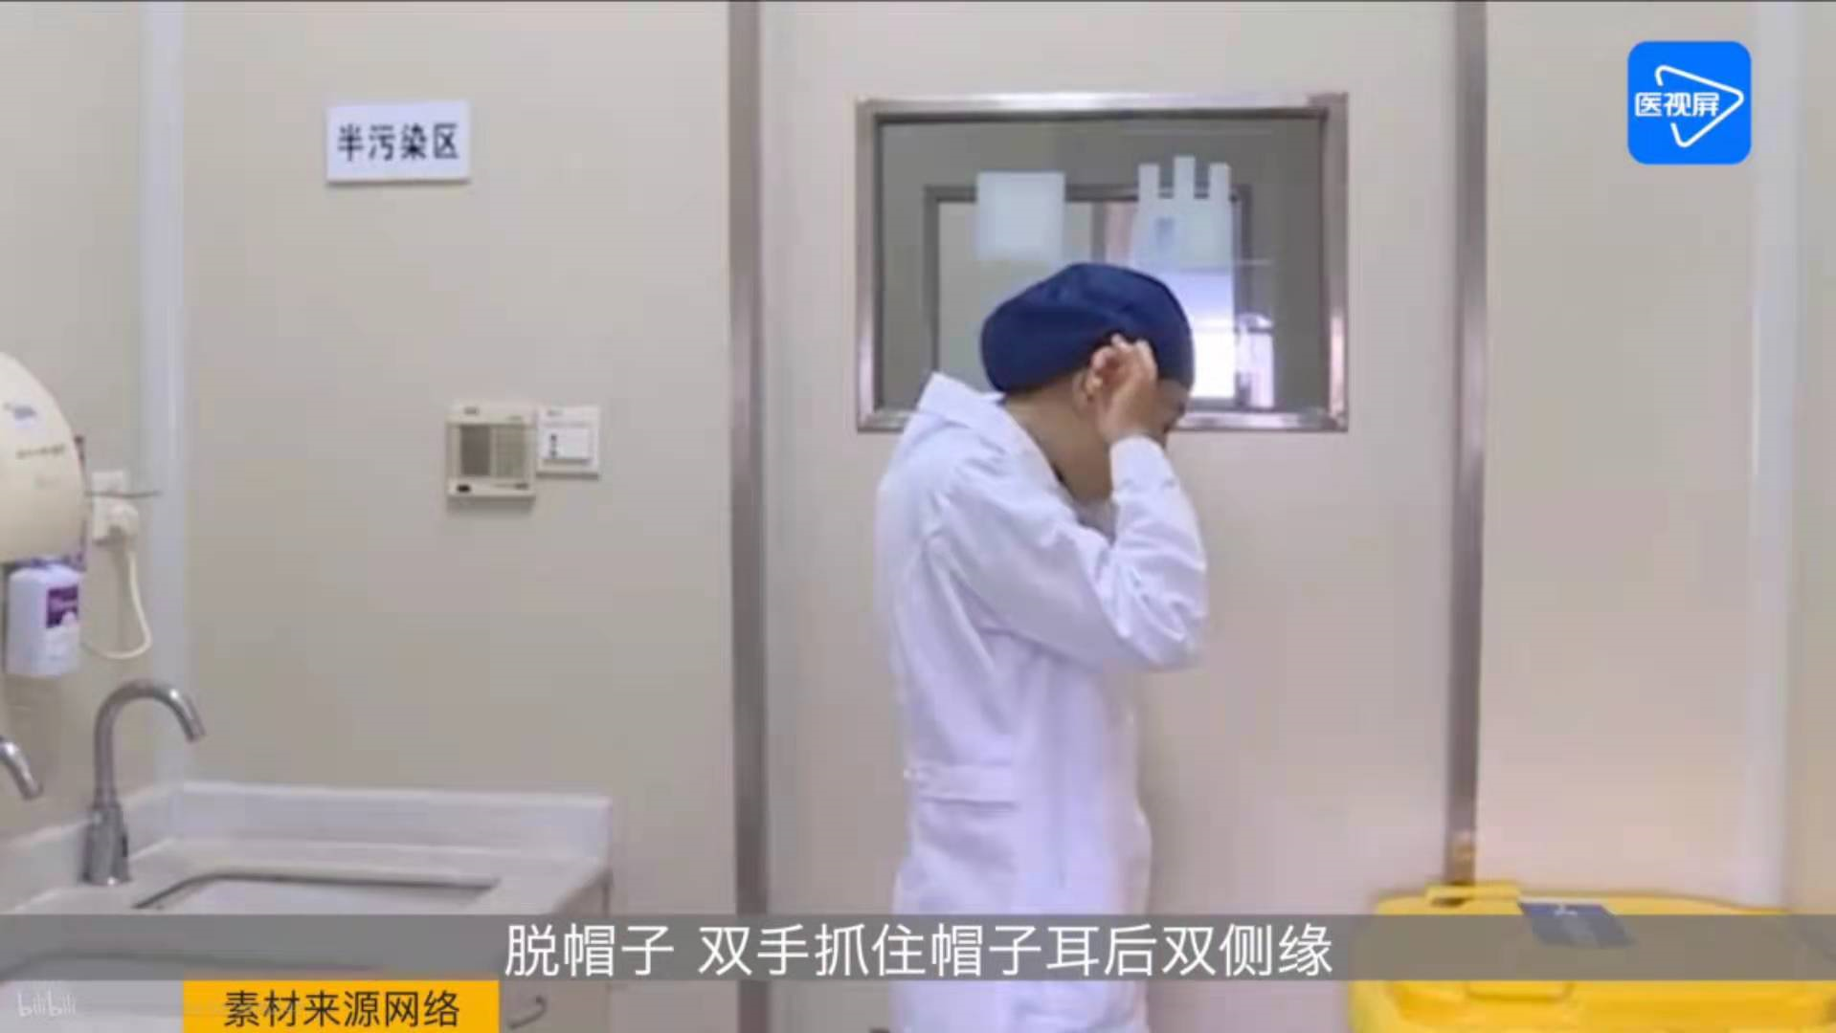
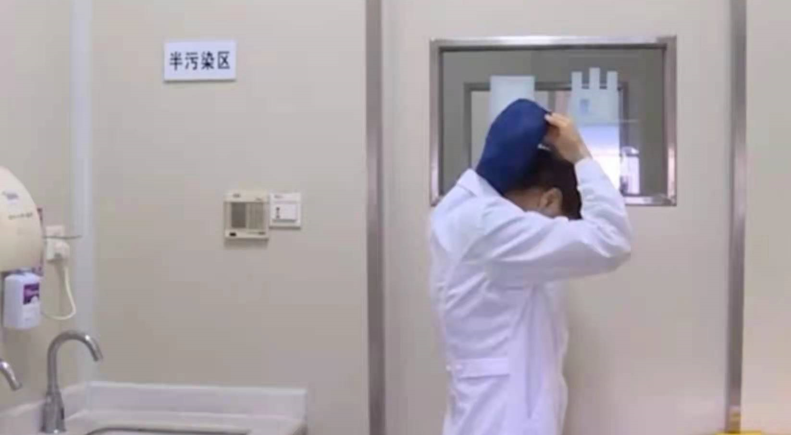
一级防护防护用具穿戴流程
步骤六：脱卸全套防护用具，防止感染
摘掉手套，消毒双手；脱掉隔离衣，由内向外折叠丢弃，继续消毒双手；再脱口罩，脱口罩时先解开下方系带，再解开上方系带，用手捏住系带丢弃，再次消毒双手（注意：需确认在安全区域内摘除口罩，切记不要用手接触口罩污染面）；脱帽子，双手抓住耳后双侧边缘，将帽子轻轻摘下，帽子内朝外丢弃，并消毒双手

Slide 30
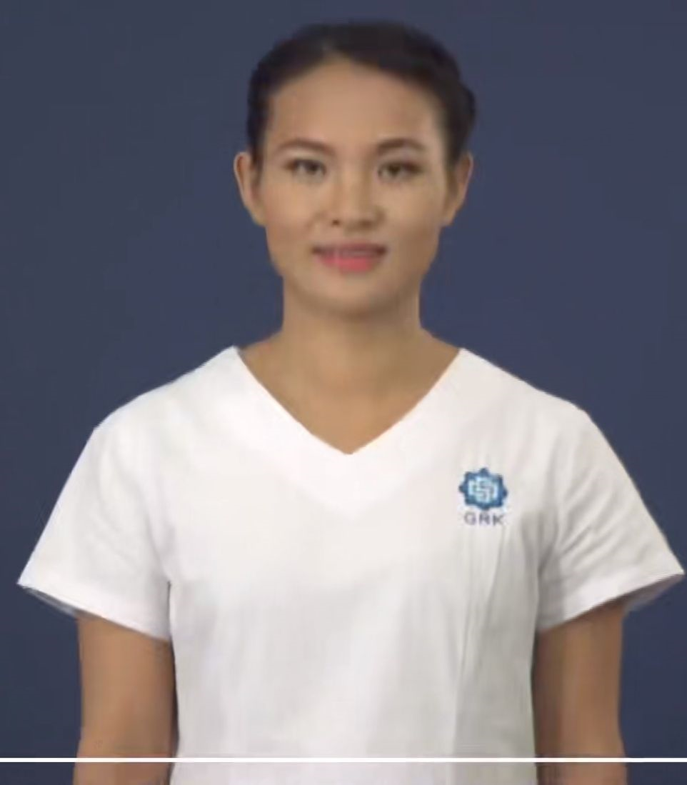
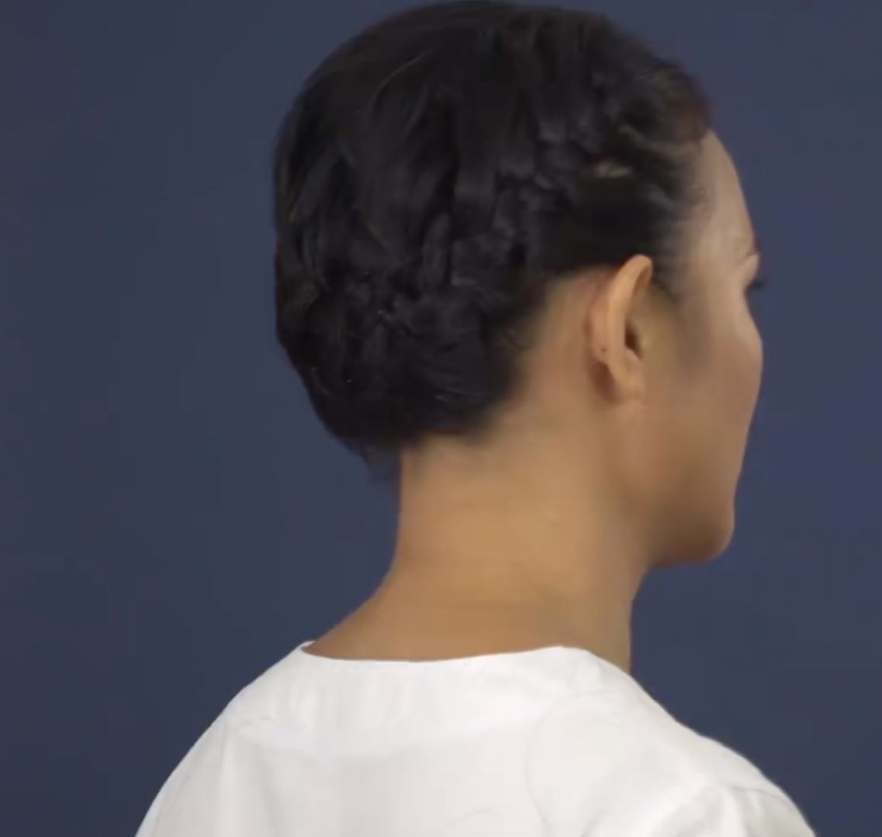

二级防护穿戴操作流程
操作者准备：长发需盘好头发,修剪指甲，去双手上饰物，着二次隔离衣、着鞋套并更换工作鞋(无带无扣)，防护用品(均符合国家相关标准，在有效期内使用)

Slide 31
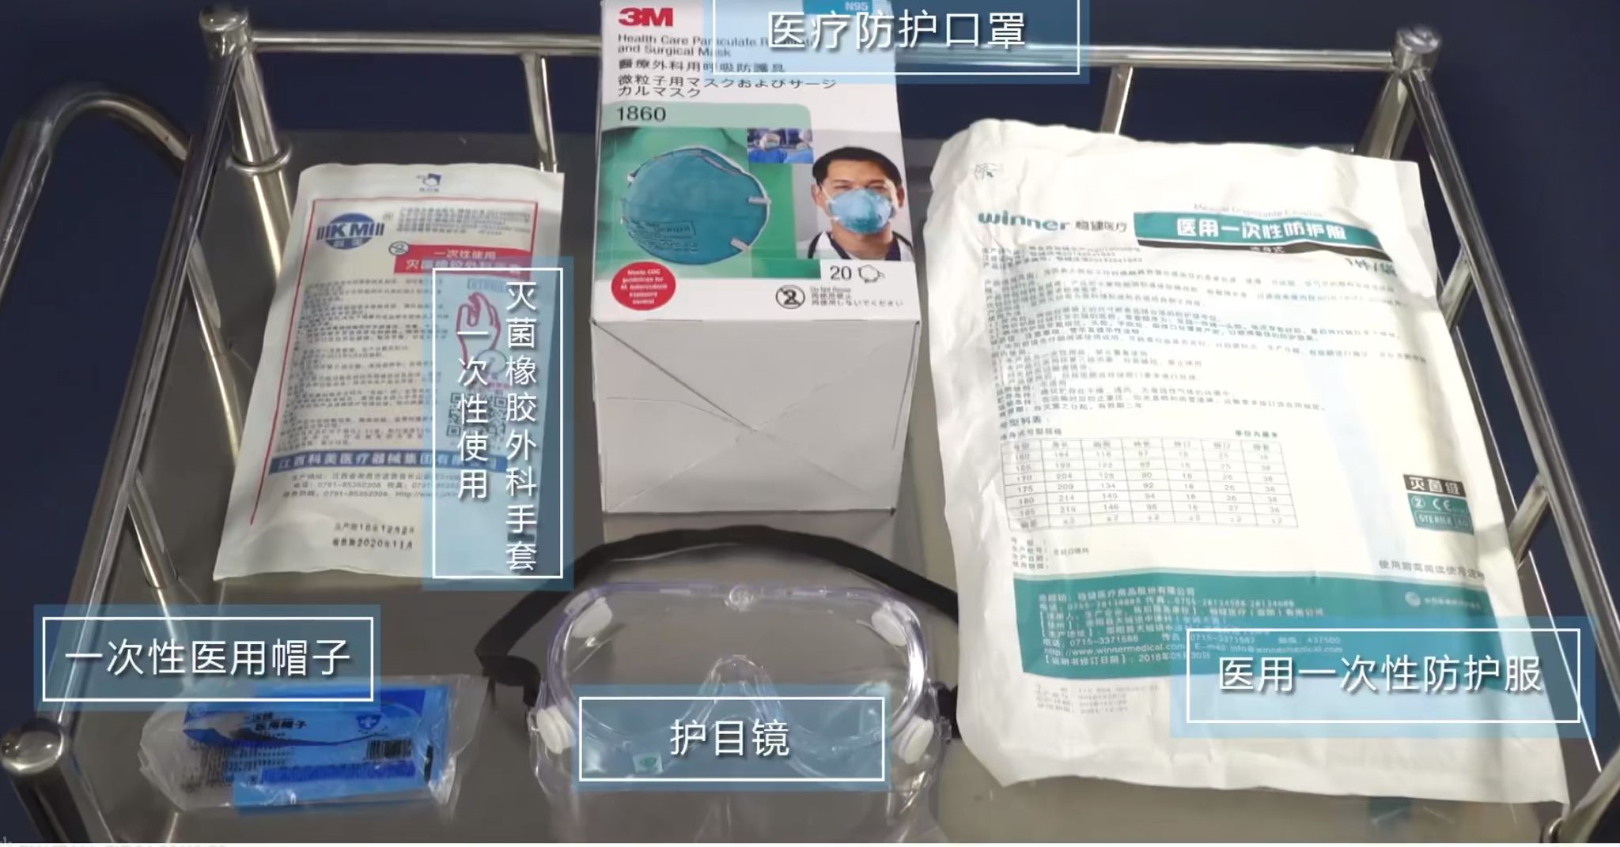
二级防护穿防护服操作流程
操作者准备：长发需盘好头发,修剪指甲，去双手上饰物，着二次隔离衣、着鞋套并更换工作鞋(无带无扣)，防护用品(均符合国家相关标准，在有效期内使用)

Slide 32
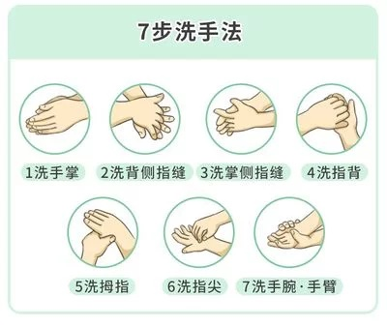
二级防护穿防护服操作流程
步骤一 手卫生: 按七步洗手法进行手卫生,揉搓时间大于15秒，应注意清洗双手所有的皮肤，包括指背、指尖、指缝

Slide 33
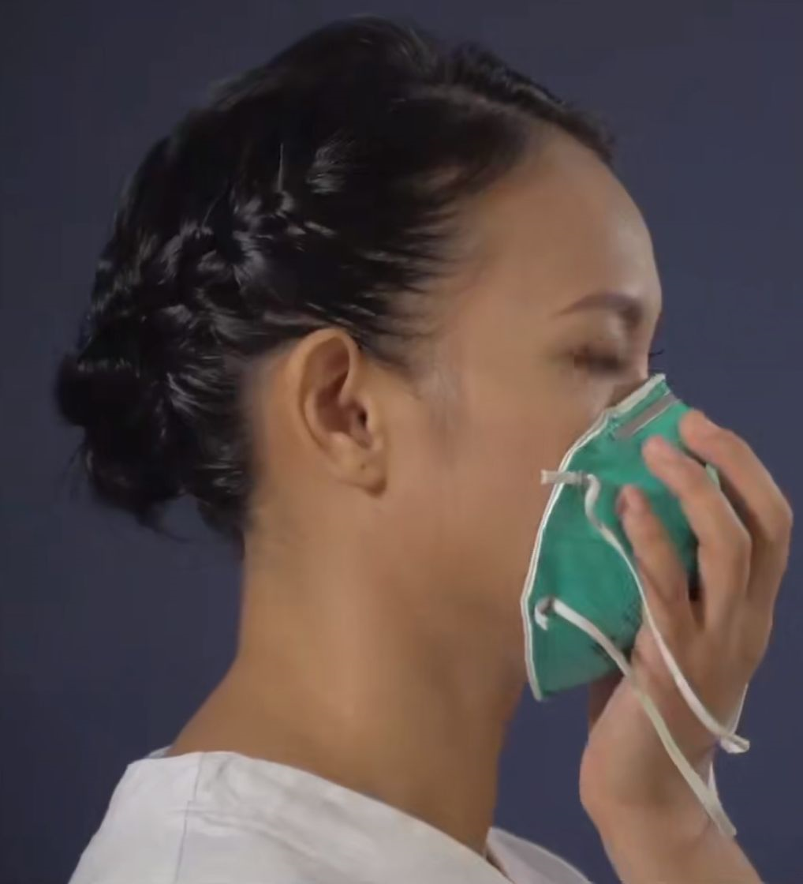


二级防护穿防护服操作流程
步骤二 戴医用防护口罩
1、左手穿过两带托住口罩检查口罩系带是否牢固
2、罩住口、鼻及下巴，鼻夹部向上紧贴面部
3、右手将下方系带拉过头顶，放在颈后耳朵下方

Slide 34


二级防护穿防护服操作流程
步骤二 戴医用防护口罩
4、再将上方系带拉至头顶中部，戴好后调整系带
5、双手指尖放于金属鼻夹处，根据鼻梁的形状塑造鼻夹，双手不接触面部任何部位
6、双手完全盖住防护口罩，快速呼气2次，检查口罩密合性

Slide 35

二级防护穿防护服操作流程
步骤三 戴一次性帽子: 将帽子由额前向脑后罩于头部，不让头发外漏

Slide 36



二级防护穿防护服操作流程
步骤四: 穿防护服
1、检查防护衣有效期及完整性，选择适合型号
2、打开防护衣，将拉链拉至合适位置
3、 先穿下衣，再穿上衣，再将防护帽戴至头部后(防护服帽子要完全盖住一次性帽子) ,将拉链拉上，密封拉链口

Slide 37


二级防护穿防护服操作流程
步骤五：戴护目镜或防护面屏
1、配戴前检查有无破损，松懈，将护目镜或防护面屏至于眼部或头部合适部位，调节舒适度，并检查有无戴牢
2、遇可能被患者的分泌物喷溅的诊疗护理工作前，应戴防护面罩

Slide 38


二级防护穿防护服操作流程
步骤六 戴手套
1、检查手套气密性及有效期
2、戴上手套后，将防护服袖口稍拉向手掌部并固定，将手套反折部分紧套于防护服袖口

Slide 39

二级防护穿防护服操作流程
整体要求: 穿防护服全过程稳、准、轻、快 符合操作原则，穿戴完毕应整洁无暴露

Slide 40


二级防护脱防护服操作流程
步骤一 摘除手套 手卫生再戴手套
1、摘除手套，用戴手套的手捏住另一手套的污染面边缘脱下，脱下手套的手捏住另一手套的清洁面(内面)边缘，将手套脱下，丢入医疗性废物容器内
2、手卫生用快速手消毒液进行手卫生
3、再佩戴手套

Slide 41

二级防护脱防护服操作流程
步骤二 摘除护目镜或防护面屏：将护目镜轻轻摘下，放入医疗性废 物容器中( 如可重复使用则放入固 定回收容器内集中消毒) ,注意双手不要触到面部

Slide 42



二级防护脱防护服操作流程
步骤三 解防护服：解开密封胶条，拉开拉链，向上提拉帽子，使帽子脱离头部

Slide 43




二级防护脱防护服操作流程
步骤四 脱防护服
1、脱下袖子
2、由上往下边脱边卷防护衣成包裹状，污染面向里,脱防护服过程中不能触及防护服外面及内层工作服，做到无二次污染
3、将脱下的防护服丢入医疗废物容器内

Slide 44
二级防护脱防护服操作流程
步骤五 手卫生: 按七步洗手法进行手卫生

Slide 45


二级防护脱防护服操作流程
步骤六脱帽子： 摘除帽子，丢入医疗性废物容器内

Slide 46




二级防护脱防护服操作流程
步骤七 摘除口罩
1、双手食指勾住(下方)颈后系带，提过头部
2、另一手脱上方(头中)系带，投入医疗性废物容器内
3、摘口罩，注意双手不要触及面部，无二次污染

Slide 47
二级防护脱防护服操作流程
步骤八 : 手卫生

Slide 48

二级防护脱防护服操作流程
整体要求：脱防护服时，动作尽量轻柔、熟练，确保没有未穿戴个人防护用品的人员在场，以免造成对他人及周围环境的污染。

Slide 49


Slide 50
谢谢
Thanks！

